Slide 1
Arvores Binárias de Busca
Como adicionar e remover dados

Slide 2
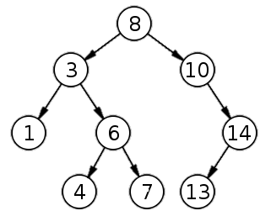
O que é uma arvore binária de Busca
Uma árvore binária de busca é uma estrutura abstrata de dados, onde todos os nós da subárvore esquerda possuem um valor numérico inferior ao nó raiz e todos os nós da subárvore direita possuem um valor sup’or ao nó raiz.
EX:
-
+

Slide 3
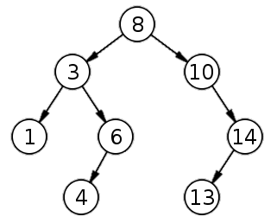
Algoritmo de inserção
Caso Geral: - O algoritmo percorre a Arvore de forma progressiva até encontrar um local adequado para a inserção do elemento.
EX: Inserindo o Elemento 7

Slide 4

Algoritmo de inserção
Caso Particular: - Inserção de elemento repetido. Quando o elemento for igual a uma raiz escolhe-se um dos lados para inseri-lo
EX: Inserindo o Elemento 8

Slide 5
Algoritmo de remoção
Caso particular 1: Remoção de uma raiz que é folha (ultimo nível da Arvore)
Ex: Remoção do elemento 7

Slide 6
Algoritmo de remoção
Caso particular 2: Remoção de uma raiz com um único filho, neste caso o filho passa a ser a raiz
Ex: Remoção do elemento 14

Slide 7
Algoritmo de remoção
Caso particular 3a: Remoção de uma raiz com dois filhos, neste caso devemos substituir o elemento retirado com seu subsequente (menor a direita)
Ex: Remoção do elemento 8

Slide 8

Algoritmo de remoção
Caso particular 3b: Remoção de uma raiz com dois filhos, neste caso devemos substituir o elemento retirado com seu subsequente (maior a esquerda)
Ex: Remoção do elemento 8

